Slide 1
Syrer og baser
Basiskemi C side 153-161

Slide 2
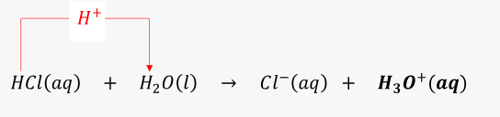
Syrebasereaktioner - syrer
Definition af en syre: en syre er et molekyle elle ren ion, der kan afgive en hydron (H⁺)
Saltsyre HCl er en syre, der kan afgive en hydron (H⁺, proton)
Reaktion mellem saltsyre (HCl) og vand:
Syre(1) Base(2) Base(1) Syre(2)
Syre(1) og Base(1) er korresponderende syrebasepar HCl/Cl⁻
Base(2) og Syre(2) er korresponderende syrebasepar H₂O/H₃O⁺

Slide 3
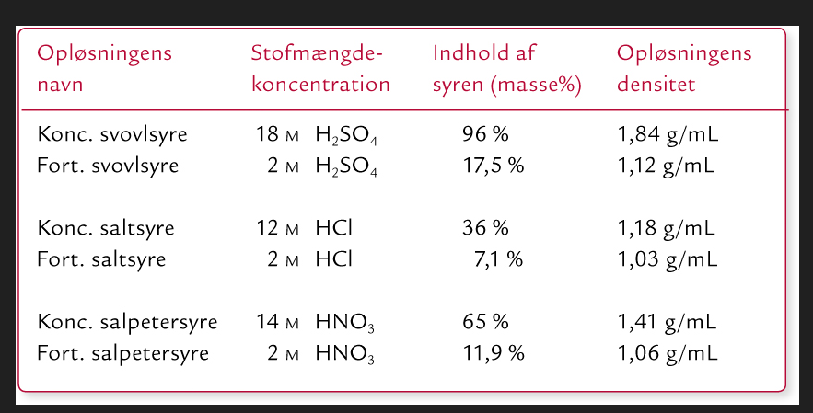
Eksempler på syrer
Saltsyre HCl
Svovlsyre H₂SO₄
Salpetersyre HNO₃
Phosphorsyre H₃PO₄
Kulsyre H₂CO₃
Eddikesyre CH₃COOH
Monohydron syre
Dihydron syre
Trihydron syre
Polyhydron syre

Slide 4
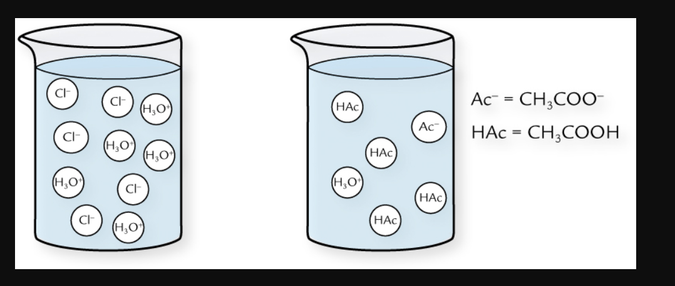
Stærke og svage syrer
Syrer og basers styrker:
Stærk
Middelstærk
Svag
Meget svag
Yderst svag
0.1 M HCl-opløsning 0,1 MCH₃COOH-opløsning
HCl + H₂O → Cl⁻ + H₃O⁺ CH₃COOH + H₂O  CH₃COO⁻ + H₃O⁺

Slide 5
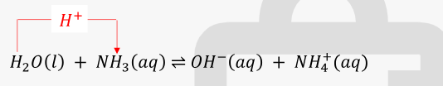
Syrebasereaktioner - baser
Definition af en base: en base er et molekyle elle ren ion, der kan optage en hydron (H⁺)
Ammoniak NH₃ er en base der kan optage en hydron (H⁺, proton)
Reaktion mellem ammoniak (NH₃) og vand:
Syre(1) Base(2) Base(1) Syre(2)
Syre(1) og Base(1) er korresponderende syrebasepar H₂O/OH⁻
Base(2) og Syre(2) er korresponderende syrebasepar NH₃/NH₄⁺

Slide 6
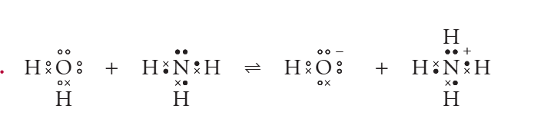
Syrebasereaktioner
Elektronprikformel for en syrebasereaktion

Slide 7
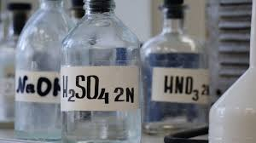
Eksempler på baser
Natriumhydroxid NaOH
Kaliumhydroxid KOH
Ammoniak NH₃
Calciumcarbonat CaCO₃
Natriumhydrogencarbonat NaHCO₃

Slide 8
Korresponderende syrebasepar
En syre (S) kan afgive en hydron (H⁺)og blive til sin korresponderende base(B). Syren (S) og basen (B) er et såkaldt korresponderende syre-base-par.
HCl + OH⁻ → Cl⁻ + H₂O
S(1) B(2) B(1) S(2)
Angiv den korresponderende base til følgende syrer:
HCN CN⁻ HCN/CN⁻
HNO₃ NO₃⁻ HNO₃/NO₃⁻
Angiv den korresponderende syre til følgende baser:
HCO₃⁻ H₂CO₃ HCO₃⁻/H₂CO₃
I⁻ HI HI/I

Slide 9
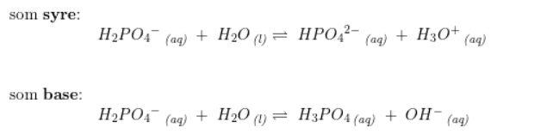
Amfolytter
En amfolyt er et molekyle elller en ion, der både kan reagere som syre og som base som fx
H₂O, HCO₃⁻, H₂PO₄⁻, HPO₄²⁻
Amfolytten H₂O
Som syre: H₂O + NH₃  OH⁻ + NH₃
Som base: HNO₃ + H₂O  NO₃⁻ + H₃O⁺
Amfolytten H₂PO₄⁻

Slide 10
Løs opgaverne i dokumentet ´Opgaver til syrer og baser (I)´

